Slide 1
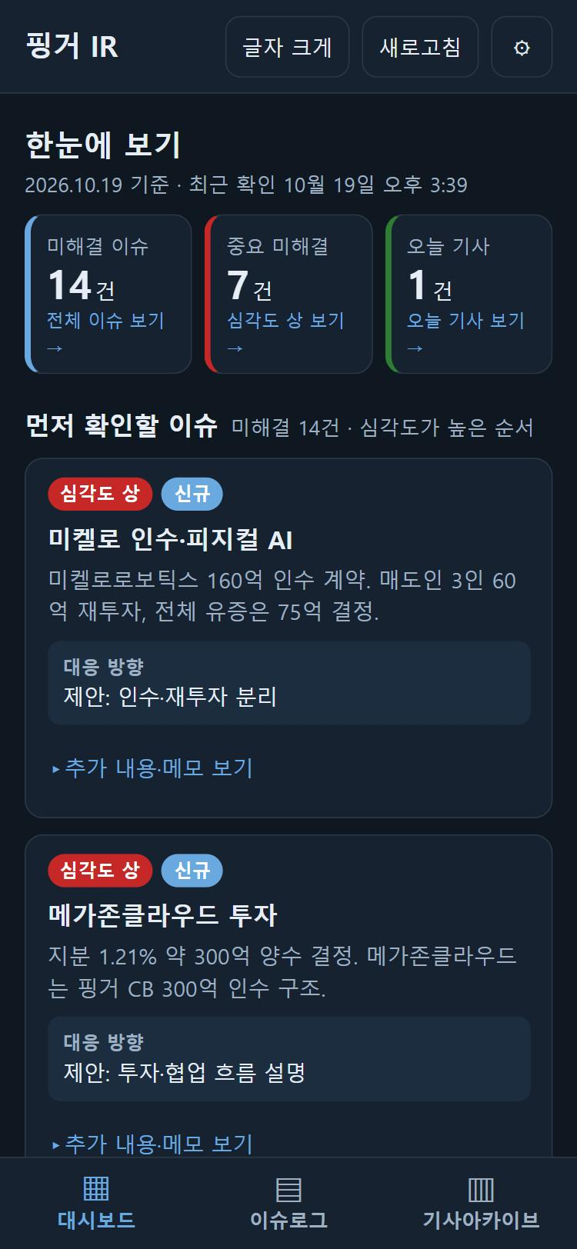
핑거 IR · 자동 뉴스 클리핑
PC를 꺼도 2시간마다
혼자 돌아가는 IR 뉴스 모니터링
(주)핑거(163730) 관련 기사를 자동 수집하고, AI가 논조·심각도를 판정해
휴대폰 대시보드로 보여 주는 Cloudflare Workers 사이트
https://finger-ir.1120joon.workers.dev
2026.10.19
Notes:
핑거 관련 기사를 2시간마다 자동으로 모아 AI가 분류하고, 휴대폰에서 바로 보는 사이트입니다. 기존에는 PC 엑셀을 동기화하는 방식이라 PC가 꺼지면 멈췄는데, 이번에 완전 서버리스로 다시 만들었습니다.

Slide 2
엑셀 동기화에서 서버리스로
기존 · PC 엑셀 동기화
지금 · Cloudflare 서버리스
PC가 꺼지면 수집이 멈춤
기사 검색과 분류를 손으로
확인은 PC 앞에서만 가능
크론이 2시간마다 알아서 수집
Workers AI가 논조·심각도·요약 판정
휴대폰에서 확인, 수동 수정은 보존
2시간
10+1
0원
수집 주기 · 크론 0 */2 * * *
RSS 피드 10개 + 네이버 뉴스 API
운영비 · Cloudflare 무료 플랜 범위
Notes:
왼쪽이 기존, 오른쪽이 지금입니다. 핵심은 PC 없이 클라우드에서 혼자 돈다는 것, 그리고 분류를 AI가 먼저 해 준다는 것입니다. 비용은 Cloudflare 무료 플랜 안에서 해결됩니다.

Slide 3
수집부터 이슈 연결까지, 다섯 단계
1
2
3
4
5
수집
오탐 제거
중복 제거
AI 분류
이슈 연결
RSS·뉴스 검색을
병렬로 호출
'핑거푸드' 같은
동음이의어 걸러냄
URL 정규화 +
제목 유사도 0.9
논조·심각도·요약,
실패 시 규칙 폴백
심각도 중·상이면
기존 이슈에 묶기
10월 19일 첫 수집 결과
305
›
296
›
2
›
7
후보 기사
오탐 제외
중복 제외
신규 저장
Cloudflare Workers
Cron Triggers
D1 (SQLite)
Workers AI
단일 HTML + JS
Notes:
단계는 다섯 개입니다. 핑거는 손가락, 핑거푸드 같은 일반 명사와 겹쳐서 오탐 제거가 중요합니다. 첫 실행에서 후보 305건 중 7건만 살아남았습니다. AI 분류가 실패하면 키워드 규칙으로 넘어가고, 제가 화면에서 고친 값은 자동 수집이 덮어쓰지 않습니다.

Slide 4
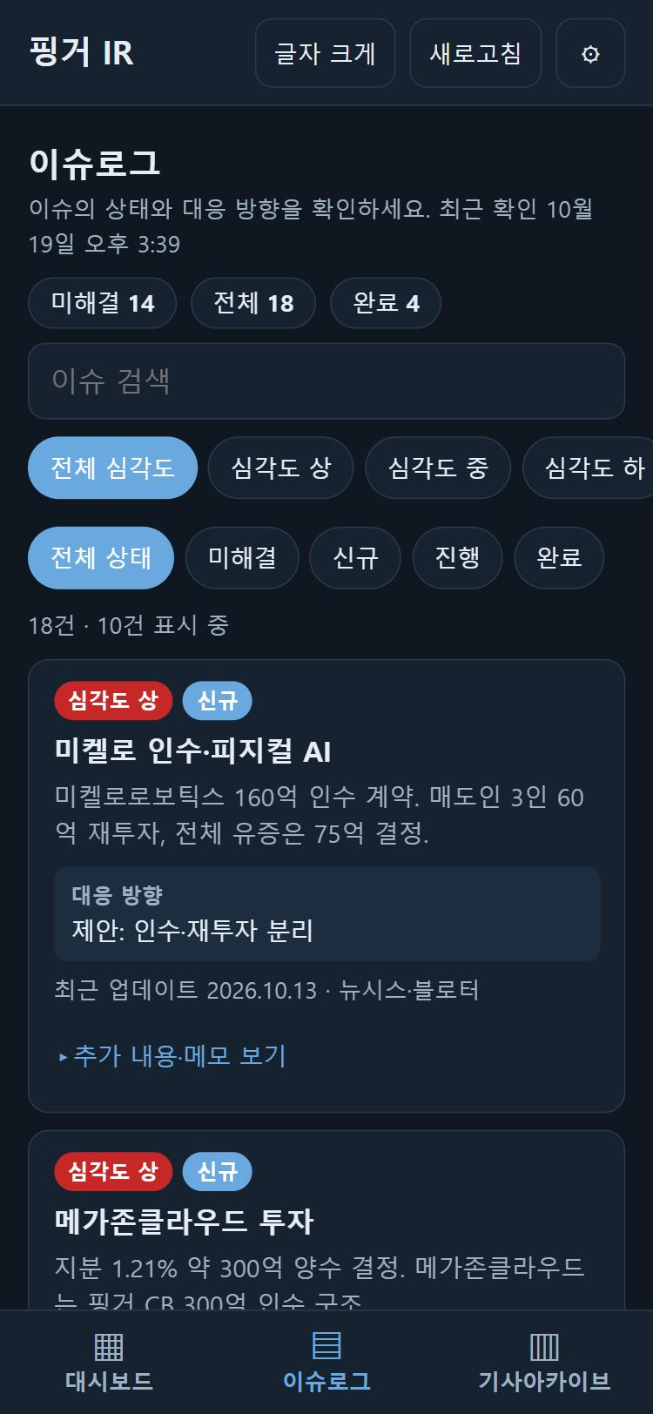
화면은 셋, 등급 기준은 하나
대시보드
미해결·중요·오늘 기사 KPI와 먼저 확인할 이슈 4건
이슈로그
심각도·상태 필터, 대응 방향, 메모·수동 등급 수정
기사아카이브
논조 필터, AI 요약·판단 근거, 원문 링크
심각도 기준 IR-2026-10-14-v1 · 논조(우호·중립·공격)와 독립 판정
상
중
하
확인 필요
경영권 변경, 자산 20%↑ 거래,
중대 제재·장애
계약·인허가 조건,
매각설, 지분 변화
홍보·수상 등
일반 소식만 보관
AI 신뢰도 0.9 미만,
사람이 확정
Notes:
화면은 대시보드, 이슈로그, 기사아카이브 세 개입니다. 등급 기준은 /criteria 페이지에 그대로 올려 두었고, AI가 확신하지 못하면 '확인 필요'로 남겨서 사람이 확정합니다. 현재 이슈 18건, 미해결 14건, 그중 심각도 상 7건입니다.

Slide 5
다음 단계
지금 넣고 있는 것과, 넣었으면 더 좋을 것
곧 적용
텔레그램 알림
제안
DART 공시 연동
심각도 '상' 이슈가 새로 생기면 즉시 푸시,
아침 8시에 하루 요약 한 건
공시도 같은 파이프라인으로 적재,
출처는 'DART 공시'로 구분 표시
제안
네이버 뉴스 API 연결
제안
분류 품질 점검
키 두 개만 등록하면 소스 확대,
지금은 RSS만 동작
'확인 필요' 비율과 AI 실패 사유를
주 1회 확인, 기준 버전 관리
Notes:
텔레그램 알림은 아직 안 넣었는데 이번 주에 붙일 예정입니다. 나머지 셋은 구조가 이미 받쳐 주는 것들이라 키 등록이나 소스 추가만으로 가능합니다.

